Slide 1

BIOLOGY COURSE
生态系统与
生物多样性
探索自然界的奥秘

Slide 2
CONTENTS
目录
01
02
03
生态系统的组成
食物链与食物网
生物多样性保护
了解生态系统的基本结构，探索生产者、消费者与分解者的关系
揭示生物之间的能量传递关系，理解生态平衡的奥秘
认识保护生物多样性的重要意义，共建绿色家园

Slide 3
01
CHAPTER ONE
生态系统的组成
了解生态系统的基本结构

Slide 4
KEY CONCEPT
生态系统的五大要素
生产者
消费者
分解者
非生物环境
能量流动
通过光合作用制造有机物的绿色植物
直接或间接以生产者为食的动物
将有机物分解为无机物的细菌和真菌
阳光、空气、水、温度等无机环境
单向流动、逐级递减的能量传递过程
核心概念：生态系统是指在一定的空间内，生物成分和非生物成分通过物质循环和能量流动互相作用、互相依存而构成的一个统一整体。
学习要点：
• 生产者、消费者、分解者三者缺一不可，形成完整的物质循环
• 能量从太阳开始，经生产者固定后逐级传递给消费者
• 每个营养级只能传递约10%的能量，其余以热能形式散失
04 / 07

Slide 5
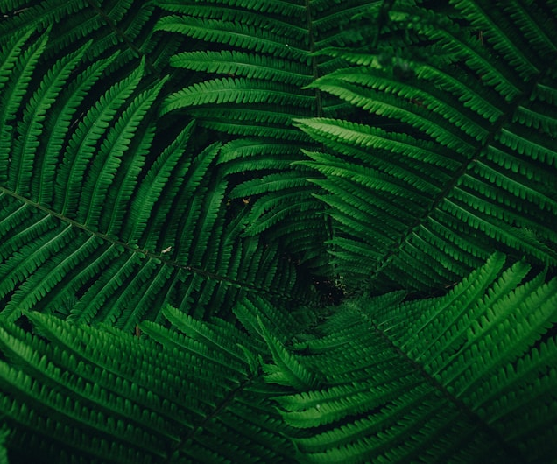
CASE STUDY
生态平衡的重要性
什么是生态平衡？
生态平衡是指生态系统中各种生物的数量和所占比例维持在相对稳定的状态。这是一种动态平衡，而非静止不变。
破坏生态平衡的后果：
• 物种灭绝导致生物多样性下降
• 食物链断裂引发连锁反应
• 环境恶化影响人类生存
保护意义：
维护生态平衡是实现可持续发展的基础，关系到人类的长远利益。
05 / 07

Slide 6
DATA OVERVIEW
生物多样性数据
生物类群 | 已知物种数 | 估计总数 | 保护状态
哺乳动物 | 6,400+ | 约6,500 | 25% 受威胁
鸟类 | 10,000+ | 约10,400 | 14% 受威胁
爬行动物 | 10,000+ | 约12,000 | 21% 受威胁
两栖动物 | 7,000+ | 约15,000 | 41% 受威胁
植物 | 390,000+ | 约450,000 | 约10% 受威胁
数据来源：IUCN红色名录（2024年统计）。全球已知物种约200万种，但科学家估计实际物种数量可能在500万至3000万之间。保护生物多样性刻不容缓。
06 / 07

Slide 7
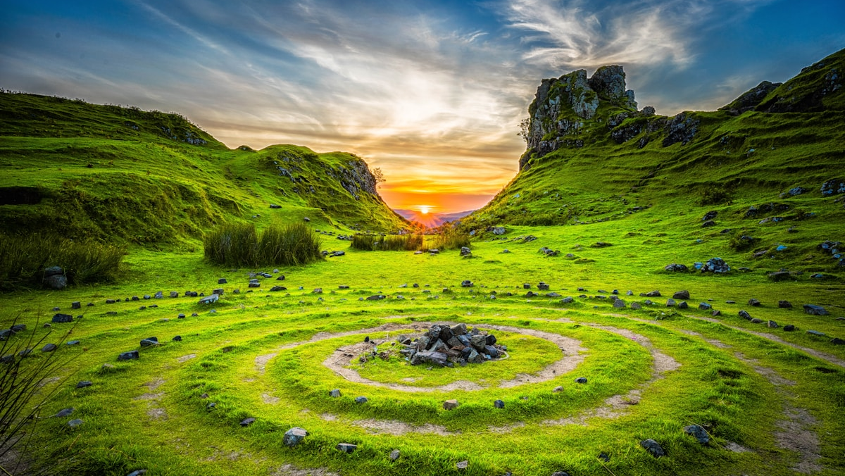
保护自然 从我做起
让我们共同守护地球家园

